Slide 1
IT-Grundschutz
Schutzziele, Gefährdungen, Schadensszenarien unterscheiden

Slide 2
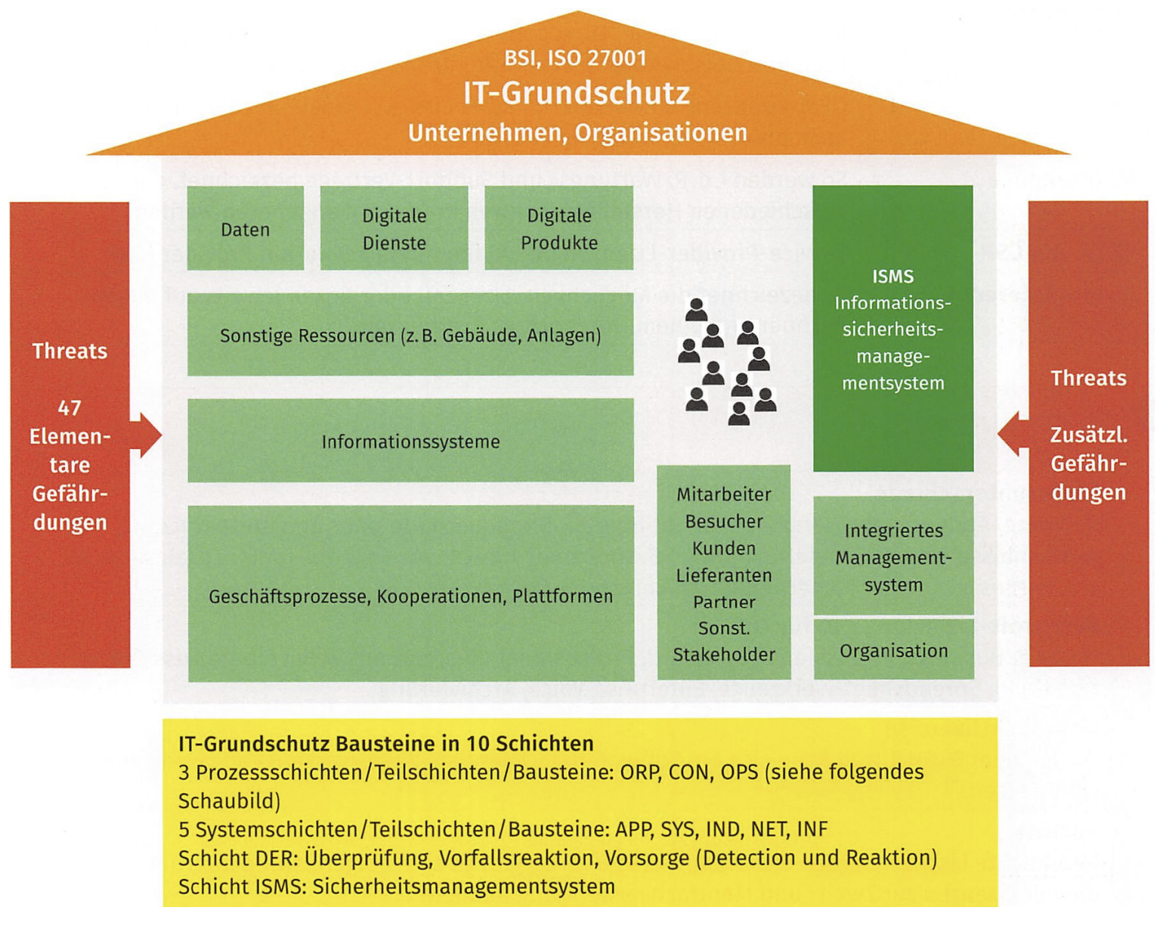
Grundlagen
BSI hat Sicherheitsaspekte in Bausteine zusammengefasst
Jeder Baustein kann von Gefährdungen betroffen sein
Es ist ein laufender Prozess
Unterliegt dem PDCA-Zyklus
  PDCA = Plan – Do – Check – Act
  Oder auch Demingkreis genannt
Notes:
https://de.wikipedia.org/wiki/Demingkreis

Slide 3
IT-Grundschutz nach dem BSI
Das BSI ist eine Bundesbehörde und national Zuständig
Hat Konzept entworfen für IT-Sicherheit, die die Einhaltung der Informtionsicherheitsgesetze implementieren
Sicherheitssysteme sind individuell an Anforderungen von Unternehmen zu entwickeln

Slide 4
Schutzziele nach IT-Grundschutz
Es gibt drei Schutzziele bzw. Grundwerte in der Informationssicherheit
  Verfügbarkeit (Availability)
  Integrität (Integrity)
  Vertraulichkeit (Confidentiality)
Jeder Anwender des Grundschutzes darf bei der Schutzbedarferstellung weitere Grundwerte beachten – wenn hilfreich
Oft wird „Authentizität“ als weiteres Ziel genannt, das BSI ordnet dies aber bei Integrität mit ein

Slide 5
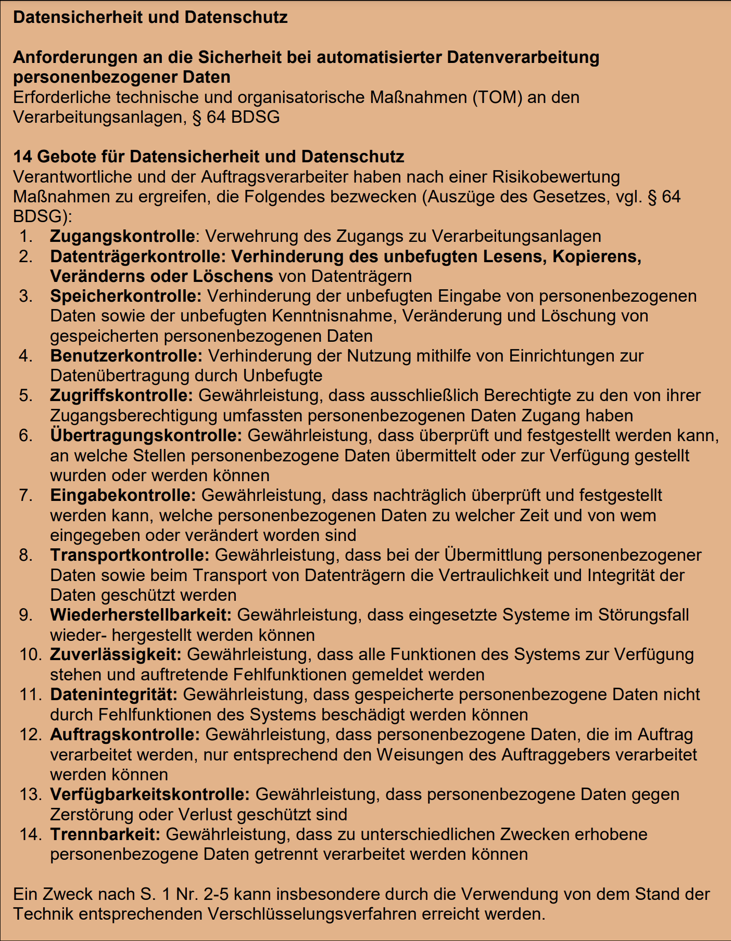
Datensicherheit und Datenschutz

Slide 6
Gefährdungen und Anforderungen
Es gibt bei dem BSI 47 elementare Gefährdungen
Darunter gibt es zum Beispiel:
  Feuer, Wasser, Klima, Schmutz
  Spionage, Diebstahl, Einbruch, Missbrauch
Diese Gefährdungen helfen Schutzbedarfe und Risiken schneller zu ermitteln

Slide 7
Schadensszenarien und Schadenskategorien
Schadensszenarien:
  Direkte, materielle und finanzielle Schäden
  Indirekte, immaterielle Schäden
  Ein Schaden kann mehrere Schadensszenarien zur Folge haben
Schadenskategorien:
  Niedrig: Geringe, kaum spürbare Auswirkungen
  Normal: Spürbare Wirkungen
  Hoch: Erhebliche Auswirkungen
  Sehr hoch: Existentiell bedrohliche Ausfälle oder Beeinträchtigungen

Slide 8
Fragen?
Ich beantworte sie gerne!

Slide 9
Selbstlernen
Zeit bis 10:45 Uhr
Handout, S. 22 – 33
YouTube, Webseiten, etc
Udemy falls Kurse vorhanden

Slide 10
Aufgabe
Zeit bis 14:00 Uhr
Gruppenarbeit in euren Standorten:
  Ihr erstellt eine Präsentation in euren Gruppen
  Falls schon Praktiumsplätze vorhanden: Sucht euch den größten Betrieb dort heraus, ansonsten sucht in eurer Region das größte IT Unternehmen heraus
  Stellt euch vor, dass ihr dort ein Praktikum beginnt.
  Ermittelt die Schutzbedarfe, die das Unternehmen für euch beachten müsste. Wenn vieles Unklar sein sollte oder es zu viele Ziele werden würden, beschränkt euch auf ungefähr 10 Ziele
  Entwerft einen Plan um diese Schutzziele zu realisieren und welche Maßnahmen ergriffen werden sollen.
  Orientiert euch an dem Handout und den Vorgaben des BSI. Bedenkt die Prinzipien und Methoden, sowie die Kategorisierung der Bedarfe
Präsentation ist ab 14:00 Uhr

